Slide 1


回顾HTML-1
常用的HTML标签有哪些？
请说明表格的基本结构以及跨行、跨列的用法？
<table border="1" >
<tr>
<td colspan="3">学生成绩</td>
</tr>
<tr>
<td rowspan="2">张三</td>
<td>语文</td>
<td>85</td>
</tr>
<tr>
<td>数学</td>
<td>96</td>
</tr>
</table>
标签名称 | 说 明
<html> | 定义一个完整的HTML文档
<head> | 定义文档的头部
<title> | 定义显示在浏览器左上方的标题内容
<body> | 定义文档的主体
<h1>…<h6> | 定义标题1至标题6
<p> | 定义文本的段落
<br> | 在文本中插入一个换行
<img> | 插入一张图像
<hr> | 插入一条水平分线
<a> | 定义超级链接
<!--> | 定义注释
跨列
跨行

Slide 2
回顾HTML-2
请简述表单的基本结构？常用表单元素有哪些？
表单的基本结构：
常用的表单元素有：
文本框（text）、密码框（password）、多行文本框（<textarea>）
单选按钮（radio）、复选框（checkbox）、列表框（<select>和<option>）
按钮（button、submit和reset）
<form action="http://www.sohu.com" method="post" >
……
</form>

Slide 3

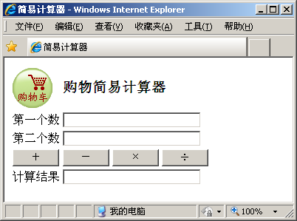
练习---制作简易计算器
需求说明
使用表格布局
完成时间：30分钟
参考代码

Slide 4
共性问题集中讲解
共性问题集中讲解
常见调试问题及解决办法
代码规范问题

Slide 5
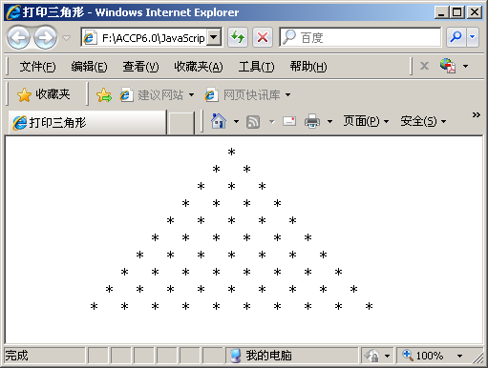
本章任务

Slide 6
本章目标
掌握脚本的基本结构
掌握JavaScript的执行原理
使用JavaScript实现在页面上打印三角形

Slide 7

为什么要学JavaScript
表单验证－减轻服务器端压力
演示示例：注册表单验证
页面动态效果
演示示例：层的切换 和 树形菜单等
动态改变页面内容
演示示例：动态改变表格内容

Slide 8
什么是JavaScript
JavaScript组成
JavaScript
ECMAScript
DOM
BOM

Slide 9
ECMAScript
语法标准
语法
变量和数据类型
运算符
逻辑控制语句
关键字、保留字
对象
编码遵循ECMAScript标准

Slide 10
浏览器对象模型
BOM
演示示例：弹出窗口

Slide 11
文档对象模型
DOM
演示示例：使用DOM改变超链接

Slide 12
脚本的基本结构
脚本的基本结构
<script type="text/javascript">
<!--
JavaScript 语句;
-->
</script >

Slide 13

脚本执行原理
2
客户端请求包含JS的页面
发送请求
IE
1
解析HTML标签和JavaScript脚本
IE
浏览器输入
应用服务器
返回响应
从服务器端下载含JavaScript的页面
3

Slide 14
输出Hello World
……
<title>输出Hello Wordl</title>
<script type="text/javascript">
document.write("使用JavaScript脚本循环输出helloworld");
for(var i=0;i<5;i++) {
document.write("<h3>Hello World</h3>");
}
document.write("<h1>Hello World</h1>");
</script>
</head>
<body>页面主体内容</body>
</html>
演示示例：输出Hello World

Slide 15
JavaScript的使用方式
Html页面内嵌JS代码
外部JS文件
简短缩写方式
<script src="hello.js" language="javascript"></script>
<input name="btn" type="button" value="弹出消息框" onclick="javascript:alert('欢迎你');"/>
演示示例：外部JS文件 和 弹出消息框

Slide 16
JavaScript核心语法
变量
数据类型
运算符号
核心语法
输入/输出
控制语句
语法约定
注释

Slide 17
变量的声明和赋值
先声明变量再赋值
var width;
width = 5;
var － 用于声明变量的关键字
width － 变量名
同时声明和赋值变量
var catName= “皮皮”;
var x, y, z = 10;
不声明直接赋值
Width=5;

Slide 18
数据类型
typeof检测变量的返回值
数据类型
undefined
boolean
string
number
null

Slide 19
typeof
typeof运算符返回值如下：
undefined：变量被声明后，但未被赋值
string：用单引号或双引号来声明的字符串
boolean：true或false
number：整数或浮点数
object：javascript中的对象、数组和null
演示示例：typeof的功能和用法演示

Slide 20
运算符号
类型 | 运算符
算术运算符 | + - * / % ++ --
赋值运算符 | =
比较运算符 | > < >= <= == !=
逻辑运算符 | && || !

Slide 21
逻辑控制语句
if条件语句
switch多分支语句
for、while循环语句
if(条件)
{
//JavaScript代码;
}
else
{
//JavaScript代码;
}
switch (表达式)
{ case 常量1 :
JavaScript语句1;
break;
case 常量2 :
JavaScript语句2;
break;
...
default :
JavaScript语句3;
}
for(初始化; 条件; 增量)
{
JavaScript代码; }
while(条件)
{
JavaScript代码;
}

Slide 22
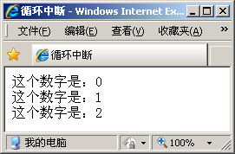
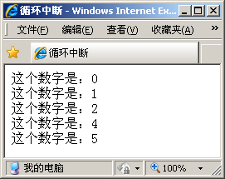
循环中断
break
continue
<script type="text/javascript">
var i=0;
for(i=0;i<=5;i++){
if(i==3){
continue;
}
document.write("这个数字是："+i+"<br/>");
}
</script>
<script type="text/javascript">
var i=0;
for(i=0;i<=5;i++){
if(i==3){
break;
}
document.write("这个数字是："+i+"<br/>");
}
</script>

Slide 23
注释
单行注释以 // 开始，以行末结束，例如：
alert("恭喜你！注册会员成功"); //在页同上弹出注册会员成功的提示框
多行注释以 /* 开始，以 */ 结束，符号 /*…… */ 指示中间的语句是该程序中的注释。例如：
/*
使用for循环运行“document.write("<h3>Hello World</h3>");”5次
使用document.write在页面上输出“Hello World”
*/

Slide 24
常用的输入/输出
alert()
alert(“提示信息”);
prompt()
prompt(“提示信息”, “输入框的默认信息”);
prompt(“请输入姓名”, “张三”);
prompt(“请输入姓名”);

Slide 25
案例演示
根据输入的次数，多次输出“HelloWorld”
<script type="text/javascript">
document.write("Hello World");
var j=prompt("请输入连续输出标题3的次数：","");
for(var i=0;i<j;i++) {
document.write("<h3>Hello World</h3>");
}
document.write("<h1>Hello World</h1>");
alert("共连续输出标题："+j+"次");
</script>
演示示例：输出HelloWorld

Slide 26
语法约定
代码区分大小写
变量、对象和函数的名称
分号

Slide 27
练习——打印三角形
需求说明
使用prompt提示输入显示三角形的行数
参考代码
完成时间：25分钟
Notes:
对于提前完成的学员，可以继续根据输入的次数，显示出一个菱形

Slide 28
共性问题集中讲解
共性问题集中讲解
常见调试问题及解决办法
代码规范问题

Slide 29
程序调试
Firebug工具
单步进入
单步跳过
单步退出
alert()方法
演示示例：程序调试

Slide 30
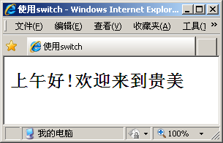
练习——调试程序
需求说明
使用alert()或Firebug工具调试程序
调试后参考代码
完成时间：10分钟

Slide 31
共性问题集中讲解
共性问题集中讲解
常见调试问题及解决办法
代码规范问题

Slide 32
总结
大家简述一下JavaScript脚本的基本结构？
JavaScript在页面中的应用有哪几种？请举例说明
下面使用typeof返回的值分别是什么？
Typeof(“rose”)
Typeof(105.58)
Typeof(false)

